Slide 1
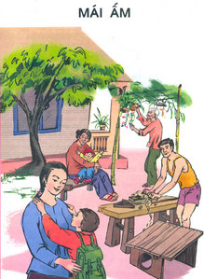
Notes:
GV cho HS xem tranh.
Hỏi HS “Em hiểu thế nào là mái ấm?” – GV cho HS phát biểu theo ý hiểu của mình.
Giới thiệu chủ điểm: Trong tuần 3,4 cta sẽ được học những bài tập đọc nói về những người thân yêu cùng sống dưới mái nhà ấm áp của mỗi người. Bài tập đọc mở đầu của chủ đề là Chiếc áo len.

Slide 2
Tập đọc - Kể chuyện
Chiếc áo len

Slide 3
Chiếc áo len
1. Năm nay, mùa đông đến sớm. Gió thổi từng cơn lạnh buốt. Đã hơn một tuần nay, Lan thấy Hòa có chiếc áo len màu vàng thật đẹp. Áo có dây kéo ở giữa, lại có cả mũ để đội khi gió lạnh hoặc mưa lất phất. Lan đã mặc thử, ấm ơi là ấm. Đêm ấy, em nói với mẹ là em muốn có một chiếc áo len như của bạn Hòa.
2. Mẹ đang định mua áo ấm cho hai anh em Tuấn, Lan. Thấy con gái nói vậy, mẹ bối rối:
- Cái áo của Hòa đắt bằng tiền cả hai cái áo của anh em con đấy. Lan phụng phịu:
- Nhưng con chỉ muốn một chiếc áo như thế thôi.
Dỗi mẹ, Lan đi nằm ngay. Em vờ ngủ.
Notes:
- GV đọc mẫu

Slide 4
3. Một lúc lâu, bỗng em nghe tiếng anh Tuấn thì thào với mẹ:
- Mẹ ơi, mẹ dành hết tiền mua cái áo ấy cho em Lan đi. Con không cần thêm áo đâu.
Giọng mẹ trầm xuống:
- Năm nay trời lạnh lắm. Không có áo ấm, con sẽ ốm mất.
- Con khỏe lắm, mẹ ạ. Con sẽ mặc thêm nhiều áo cũ ở bên trong.
Tiếng mẹ âu yếm:
- Để mẹ nghĩ đã. Con đi ngủ đi.

Slide 5
4. Nằm cuộn tròn trong chiếc chăn bông ấm áp, Lan ân hận quá. Em muốn ngồi dậy xin lỗi mẹ và anh, nhưng lại xấu hổ vì mình đã vờ ngủ.
Áp mặt xuống gối, em mong trời mau sáng để nói với mẹ: "Con không thích chiếc áo ấy nữa. Mẹ hãy để tiền mua áo ấm cho cả hai anh em."
Theo TỪ NGUYÊN THẠCH

Slide 6
Hướng dẫn đọc câu dài
Áo có dây kéo ở giữa, lại có cả mũ để đội khi có gió lạnh hoặc mưa lất phất.

Slide 7
Luyện đọc đoạn

Slide 8
Chiếc áo len
1. Năm nay, mùa đông đến sớm. Gió thổi từng cơn lạnh buốt. Đã hơn một tuần nay, Lan thấy Hòa có chiếc áo len màu vàng thật đẹp. Áo có dây kéo ở giữa, lại có cả mũ để đội khi gió lạnh hoặc mưa lất phất. Lan đã mặc thử, ấm ơi là ấm. Đêm ấy, em nói với mẹ là em muốn có một chiếc áo len như của bạn Hòa.
2. Mẹ đang định mua áo ấm cho hai anh em Tuấn, Lan. Thấy con gái nói vậy, mẹ bối rối:
- Cái áo của Hòa đắt bằng tiền cả hai cái áo của anh em con đấy. Lan phụng phịu:
- Nhưng con chỉ muốn một chiếc áo như thế thôi.
Dỗi mẹ, Lan đi nằm ngay. Em vờ ngủ.
Notes:
- Sau khi cho HS đọc nối tiếp đoạn 2 xong, GV hỏi HS “bối rối” có nghĩa là gì?

Slide 9

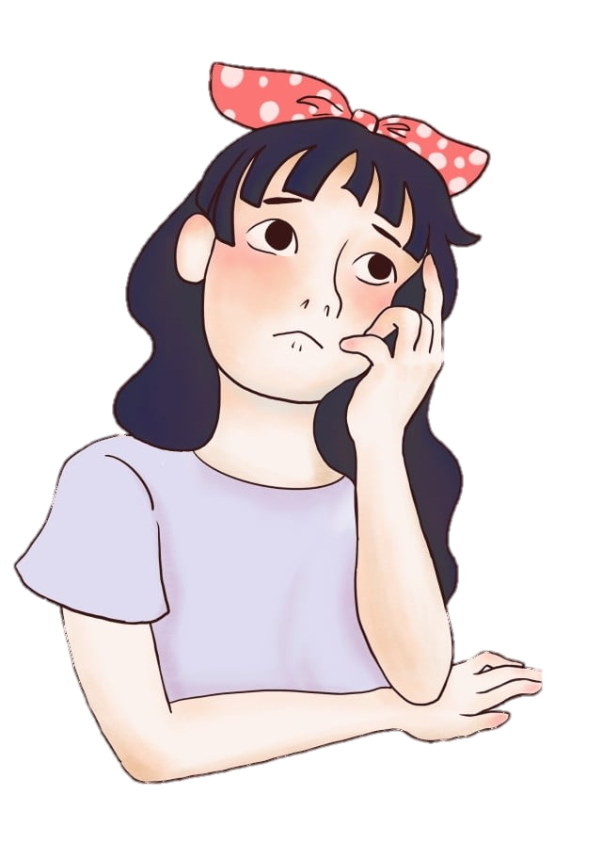
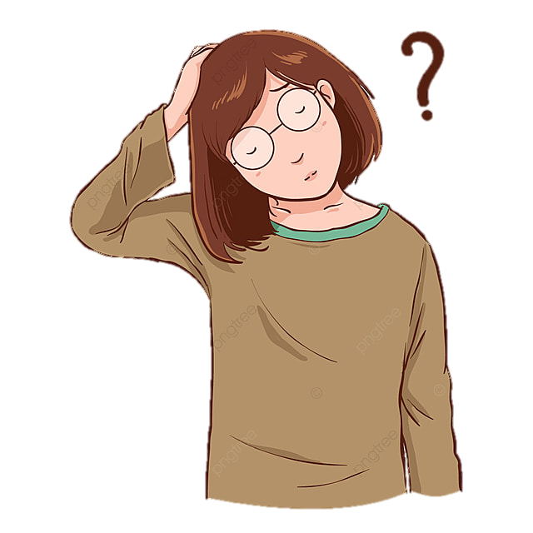


Bối rối:
lúng túng, không biết làm thế nào.

Slide 10
3. Một lúc lâu, bỗng em nghe tiếng anh Tuấn thì thào với mẹ:
- Mẹ ơi, mẹ dành hết tiền mua cái áo ấy cho em Lan đi. Con không cần thêm áo đâu.
Giọng mẹ trầm xuống:
- Năm nay trời lạnh lắm. Không có áo ấm, con sẽ ốm mất.
- Con khỏe lắm, mẹ ạ. Con sẽ mặc thêm nhiều áo cũ ở bên trong.
Tiếng mẹ âu yếm:
- Để mẹ nghĩ đã. Con đi ngủ đi.
Notes:
- GV hỏi HS “thì thào” có nghĩa là gì?

Slide 11

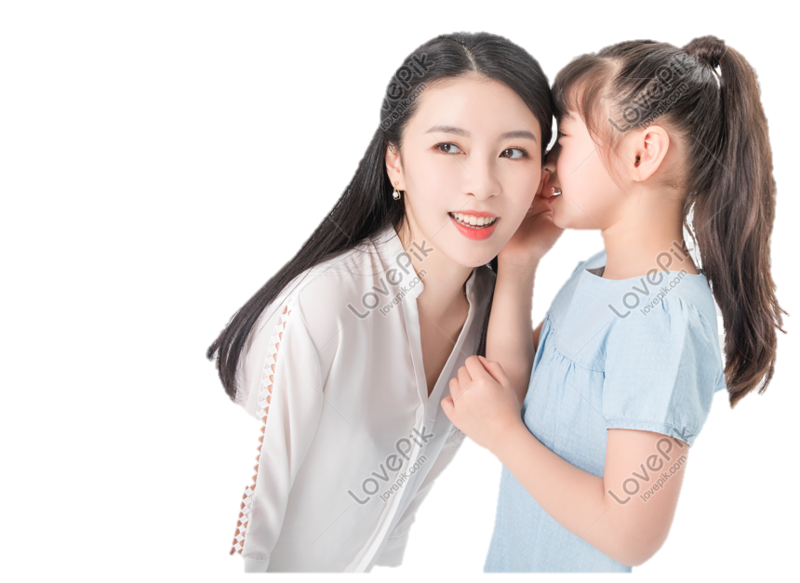
Thì thào
(nói) rất nhỏ

Slide 12
4. Nằm cuộn tròn trong chiếc chăn bông ấm áp, Lan ân hận quá. Em muốn ngồi dậy xin lỗi mẹ và anh, nhưng lại xấu hổ vì mình đã vờ ngủ.
Áp mặt xuống gối, em mong trời mau sáng để nói với mẹ: "Con không thích chiếc áo ấy nữa. Mẹ hãy để tiền mua áo ấm cho cả hai anh em."
Theo TỪ NGUYÊN THẠCH
Notes:
- GV tiếp tục cho HS đọc nối tiếp đoạn lần 2.

Slide 13
Chiếc áo len
1. Năm nay, mùa đông đến sớm. Gió thổi từng cơn lạnh buốt. Đã hơn một tuần nay, Lan thấy Hòa có chiếc áo len màu vàng thật đẹp. Áo có dây kéo ở giữa, lại có cả mũ để đội khi gió lạnh hoặc mưa lất phất. Lan đã mặc thử, ấm ơi là ấm. Đêm ấy, em nói với mẹ là em muốn có một chiếc áo len như của bạn Hòa.
2. Mẹ đang định mua áo ấm cho hai anh em Tuấn, Lan. Thấy con gái nói vậy, mẹ bối rối:
- Cái áo của Hòa đắt bằng tiền cả hai cái áo của anh em con đấy. Lan phụng phịu:
- Nhưng con chỉ muốn một chiếc áo như thế thôi.
Dỗi mẹ, Lan đi nằm ngay. Em vờ ngủ.

Slide 14
3. Một lúc lâu, bỗng em nghe tiếng anh Tuấn thì thào với mẹ:
- Mẹ ơi, mẹ dành hết tiền mua cái áo ấy cho em Lan đi. Con không cần thêm áo đâu.
Giọng mẹ trầm xuống:
- Năm nay trời lạnh lắm. Không có áo ấm, con sẽ ốm mất.
- Con khỏe lắm, mẹ ạ. Con sẽ mặc thêm nhiều áo cũ ở bên trong.
Tiếng mẹ âu yếm:
- Để mẹ nghĩ đã. Con đi ngủ đi.

Slide 15
4. Nằm cuộn tròn trong chiếc chăn bông ấm áp, Lan ân hận quá. Em muốn ngồi dậy xin lỗi mẹ và anh, nhưng lại xấu hổ vì mình đã vờ ngủ.
Áp mặt xuống gối, em mong trời mau sáng để nói với mẹ: "Con không thích chiếc áo ấy nữa. Mẹ hãy để tiền mua áo ấm cho cả hai anh em."
Theo TỪ NGUYÊN THẠCH

Slide 16




Tìm hiểu bài

Slide 17
Chiếc áo len
1. Năm nay, mùa đông đến sớm. Gió thổi từng cơn lạnh buốt. Đã hơn một tuần nay, Lan thấy Hòa có chiếc áo len màu vàng thật đẹp. Áo có dây kéo ở giữa, lại có cả mũ để đội khi gió lạnh hoặc mưa lất phất. Lan đã mặc thử, ấm ơi là ấm. Đêm ấy, em nói với mẹ là em muốn có một chiếc áo len như của bạn Hòa.
Câu 1: Mùa đông năm nay như thế nào?
Mùa đông năm nay đến sớm và lạnh buốt.
Notes:
- GV cho HS đọc lại đoạn 1 và trả lời câu hỏi 1, 2

Slide 18
Câu 2: Hãy tìm trong bài những hình ảnh cho thấy chiếc áo len của Hòa rất đẹp và tiện lợi.
Chiếc áo có màu vàng rất đẹp, có dây kéo ở giữa, có mũ để đội khi có gió lạnh hay trời mưa và rất ấm.

Slide 19
2. Mẹ đang định mua áo ấm cho hai anh em Tuấn, Lan. Thấy con gái nói vậy, mẹ bối rối:
- Cái áo của Hòa đắt bằng tiền cả hai cái áo của anh em con đấy. Lan phụng phịu:
- Nhưng con chỉ muốn một chiếc áo như thế thôi.
Dỗi mẹ, Lan đi nằm ngay. Em vờ ngủ.
Câu 3: Vì sao Lan dỗi mẹ?
Notes:
- GV cho 1HS đọc, cả lớp đọc thầm đoạn 2 và trả lời câu hỏi 3

Slide 20
Câu 3: Vì sao Lan dỗi mẹ?
Lan dỗi mẹ vì em muốn mua một chiếc áo như của Hòa nhưng mẹ bảo không thể mua được chiếc áo đắt tiền như vậy.

Slide 21
3. Một lúc lâu, bỗng em nghe tiếng anh Tuấn thì thào với mẹ:
- Mẹ ơi, mẹ dành hết tiền mua cái áo ấy cho em Lan đi. Con không cần thêm áo đâu.
Giọng mẹ trầm xuống:
- Năm nay trời lạnh lắm. Không có áo ấm, con sẽ ốm mất.
- Con khỏe lắm, mẹ ạ. Con sẽ mặc thêm nhiều áo cũ ở bên trong.
Tiếng mẹ âu yếm:
- Để mẹ nghĩ đã. Con đi ngủ đi.
Câu 4: Khi biết em muốn có chiếc áo len đẹp mà mẹ lại không đủ tiền mua, Tuấn nói với mẹ điều gì?
Notes:
- GV cho 1HS đọc, cả lớp đọc thầm đoạn3 và trả lời câu hỏi 4,5

Slide 22
Câu 4: Khi biết em muốn có chiếc áo len đẹp mà mẹ lại không đủ tiền mua, Tuấn nói với mẹ điều gì?
Tuấn nói với mẹ hãy dành tiền mua áo cho em Lan. Tuấn không cần thêm áo vì Tuấn khỏe lắm. Nếu lạnh, Tuấn sẽ mặc nhiều áo ở bên trong.
Câu 5: Tuấn là người như thế nào?
Tuấn là người con thương mẹ, người anh biết nhường nhịn em.

Slide 23
4. Nằm cuộn tròn trong chiếc chăn bông ấm áp, Lan ân hận quá. Em muốn ngồi dậy xin lỗi mẹ và anh, nhưng lại xấu hổ vì mình đã vờ ngủ.
Áp mặt xuống gối, em mong trời mau sáng để nói với mẹ: "Con không thích chiếc áo ấy nữa. Mẹ hãy để tiền mua áo ấm cho cả hai anh em."
Theo TỪ NGUYÊN THẠCH
Notes:
- HS đọc đoạn 4 trả lời câu hỏi.

Slide 24
Vì sao Lan hối hận?
- Lan ân hận vì đã làm cho mẹ phải buồn.
- Lan ân hận vì thấy mình quá ích kỉ, không nghĩ tới anh trai.
- Lan ân hận vì thấy anh trai yêu thương và nhường nhịn cho mình.

Slide 25

Em có suy nghĩ gì về Lan trong câu chuyện này?
Notes:
- GV cho HS phát biểu theo suy nghĩ của HS

Slide 26













Nội dung
Câu chuyện muốn khuyên chúng ta điều gì?
Khuyên chúng ta phải biết yêu thương, nhường nhịn anh, chị, em trong gia đình.

Slide 27

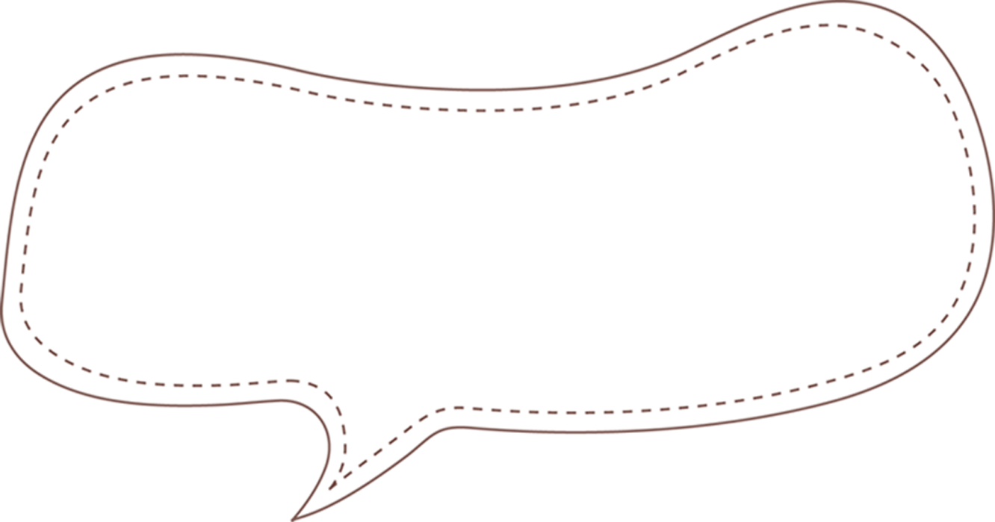










Ba mẹ con
Em hãy suy nghĩ và đặt tên mới cho câu chuyện.
Người anh tốt bụng
Chuyện của Lan
Notes:
- Đặt tên dựa vào nhân vật và tính cách nhân vật trong chuyện.

Slide 28

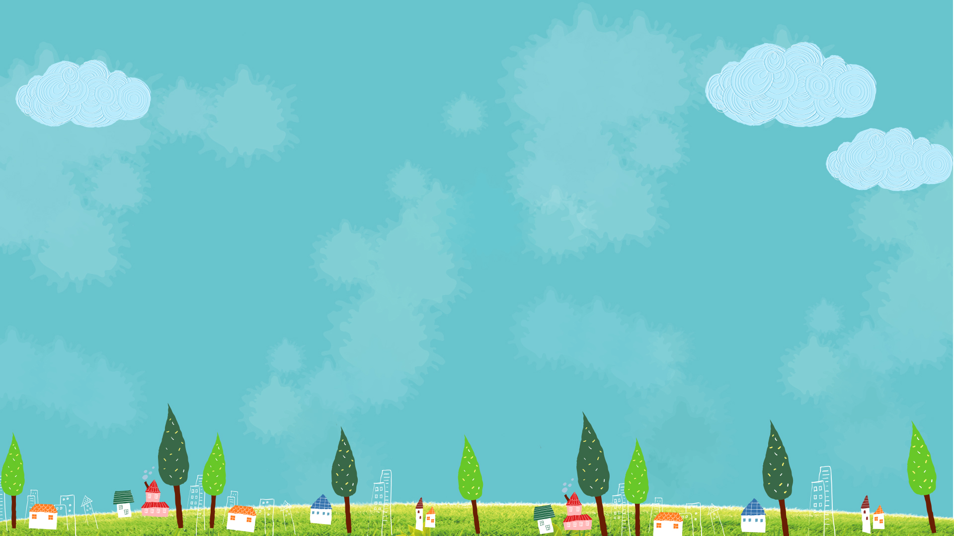




Kể chuyện

Slide 29
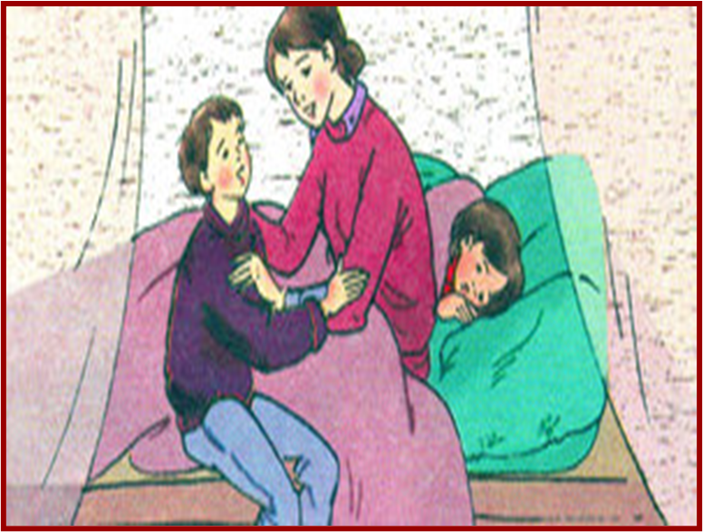

Slide 30


Dựa vào các gợi ý dưới đây, kể lại từng đoạn của câu chuyện.
a) Đoạn 1: Chiếc áo đẹp
Mùa đông năm ấy đến sớm, gió thổi rất lạnh.
- Mùa đông năm ấy lạnh như thế nào?
Mấy hôm nay, em thấy Hoà đến lớp mặc một chiếc áo màu vàng đẹp ơi là đẹp, em thích lắm…
-Áo len của bạn Hòa đẹp và ấm ra sao?
Đêm ấy, em nói với mẹ…
- Lan nói gì với mẹ?

Slide 31
Dựa vào các gợi ý dưới đây, kể lại từng đoạn của câu chuyện.
b) Đoạn 2: Dỗi mẹ
c) Đoạn 3: Nhường nhịn
- Mẹ nói thế nào khi Lan đòi mua chiếc áo đắt tiền?
- Anh Tuấn nói gì với mẹ?
- Mẹ lo điều gì?
- Lan trả lời ra sao?
- Lan dỗi mẹ như thế nào?
- Anh Tuấn nói như thế nào để mẹ yên lòng?

Slide 32
Dựa vào các gợi ý dưới đây, kể lại từng đoạn của câu chuyện.
d) Đoạn 4: Ân hận
- Vì sao Lan ân hận sau khi nghe câu chuyện?
- Lan muốn nói với mẹ điều gì?

Slide 33
Thank you!

